Slide 1
X межмуниципальная исследовательская краеведческая конференция
“История Приангарья: память поколений”
Исследовательская работа:
“Труд во благо родной земли”
Выполнил: Ибрагимов Марат
ученик 7 класса МБОУ «Ново-Идинская СОШ» Боханский район Иркутская область

Slide 2
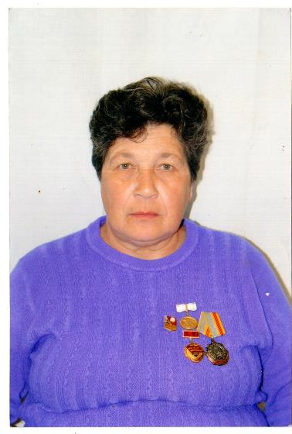
Моя прабабушка
Нурия Хазиповна
Ибрагимова

Slide 3
Актуальность:
Жизненный и трудовой путь наших близких родственников должен служить примером для нас, подрастающего поколения, и вызывать у нас к ним глубокое уважение и ответственность за свое поведение, учебу и жизненную позицию.

Slide 4
Цель работы:
Исследование жизненного и трудового пути Ибрагимовой Нурии Хазиповны, и ее вклада в развитие и процветание села Новая Ида , колхоза “Ленинградский рабочий”

Slide 5
Задачи:
1. Изучить исторические источники: устные свидетельства, семейные фотоархивы, воспоминания, статьи о биографии Ибрагимовой Н.Х. на разных этапах ее жизни;
2. Дать оценку ее жизнедеятельности и определить вклад в историю малой родины — села Новая Ида;
3. Расширить собственные знания по истории нашей семьи.

Slide 6
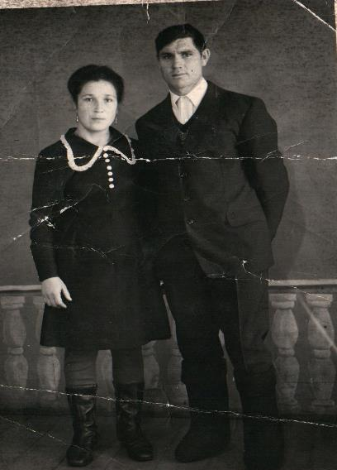
Нурия Хазиповна и
Гайфи Сайпиевич
Ибрагимовы

Slide 7
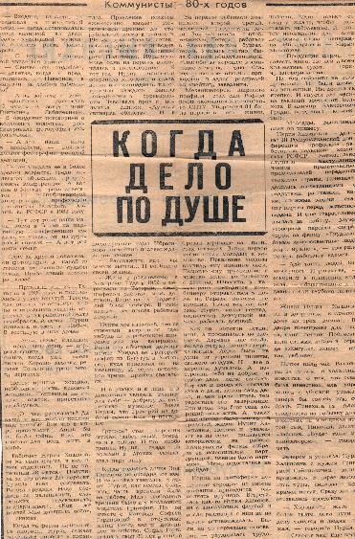
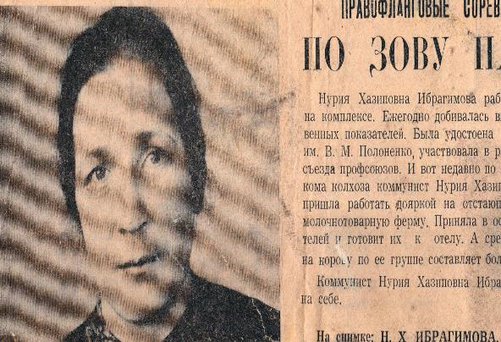
Газета “Сельская правда”

Slide 8

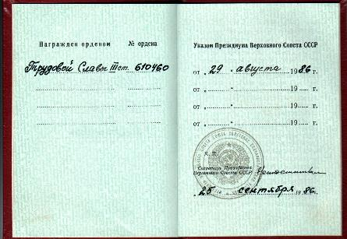
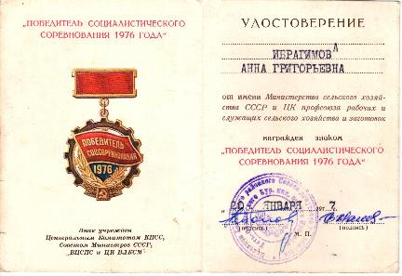
Орден Трудовой Славы III степени
Победитель социалистического соревнования

Slide 9
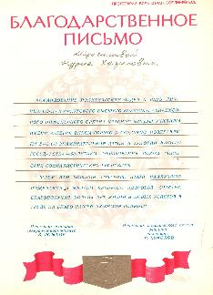
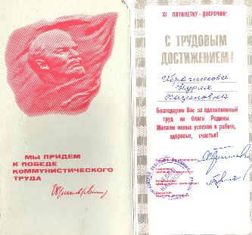
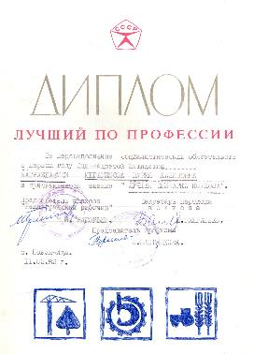
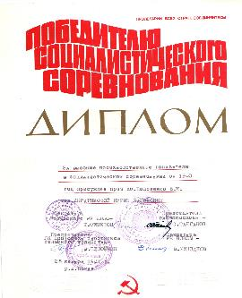
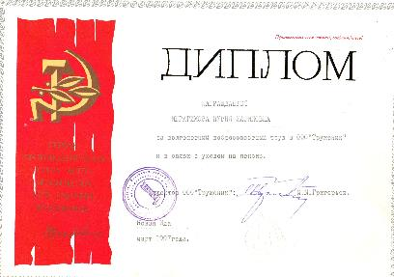
Награды

Slide 10
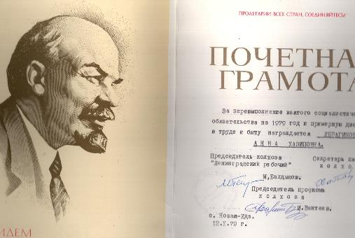
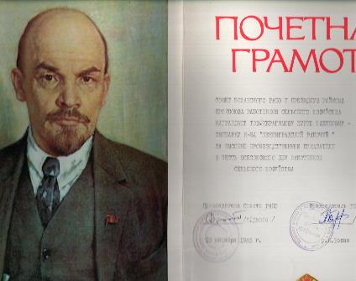
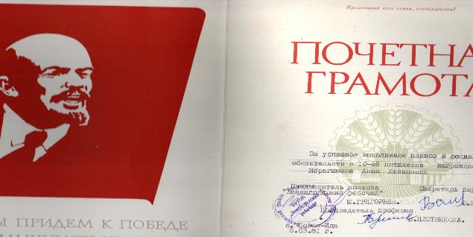
Почетные грамоты

Slide 11
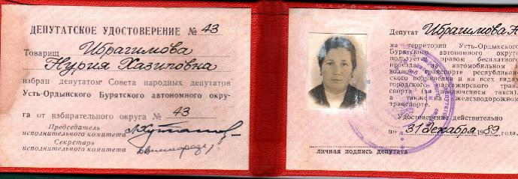
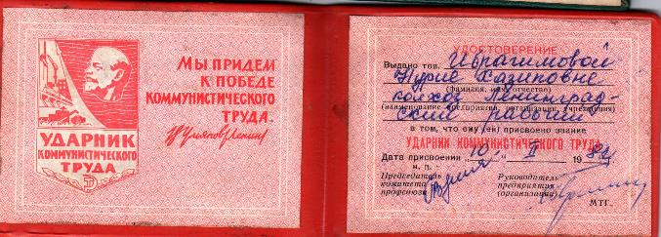
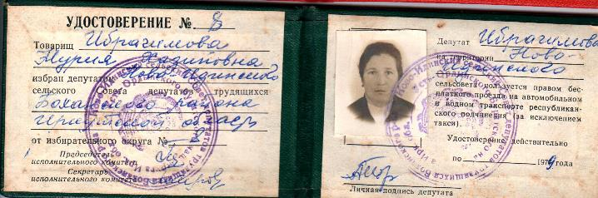
Удостоверение депутата Совета народных депутатов УОБАО

Slide 12

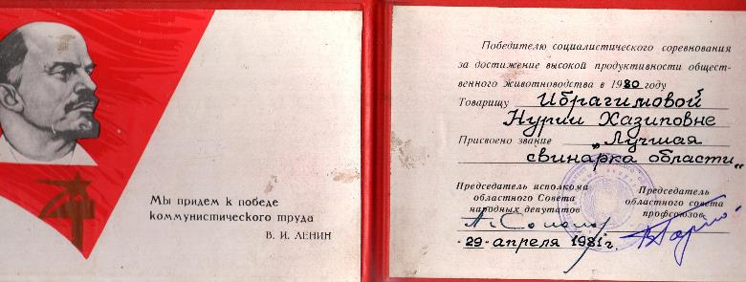
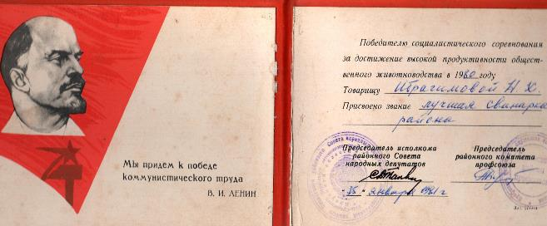
Лучшая свинарка области и района

Slide 13
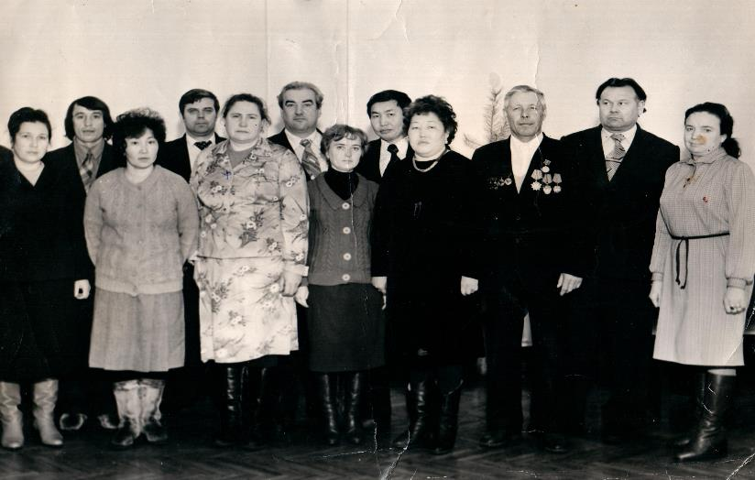
Областная конференция работников сельского хозяйства, Иркутск, 1978 г.

Slide 14
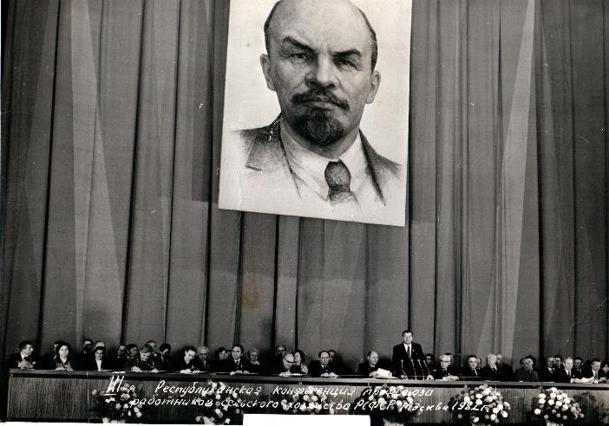
III Республиканская конференция работников профсоюза, Москва, 1982 г.

Slide 15
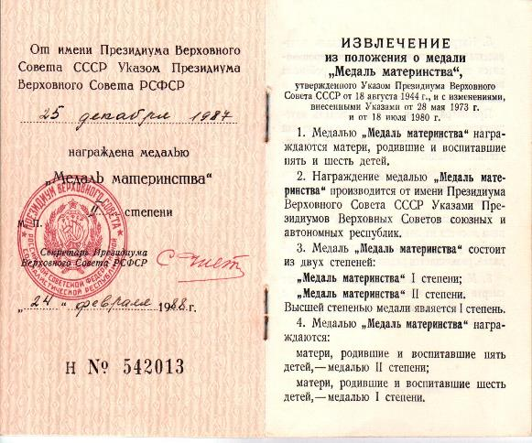
МЕДАЛЬ МАТЕРИНСТВА

Slide 16
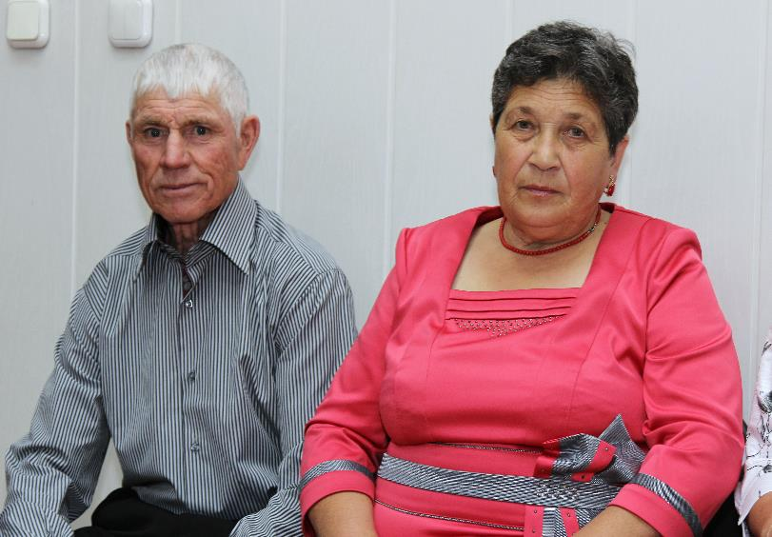
Супруги Ибрагимовы

Slide 17
СПАСИБО ЗА ВНИМАНИЕ!

